Slide 1

BÁO CÁO PHÂN HỆ NHÂN SỰ
Công ty VNPT-IT
GVHD: Hoàng Thị Thanh Hà
Nhóm 6
Mentor: Lê Anh Tuấn

Slide 2



MỤC LỤC
1
GIỚI THIỆU VỀ CÔNG TY VNPT-IT
2
GIỚI THIỆU ERP VÀ CÁC PHÂN HỆ
3
MÔ TẢ CÁC PHÂN HỆ NHÂN SỰ CỦA CÔNG TY VNPT-IT
4
BÁO CÁO ĐẦU RA VÀ DEMO TRÊN BRAVO

Slide 3

Lịch sử VNPT-IT
2021
2018-2021
2014-2017
Nổ lực để trở thành một trong những công ty hàng đầu trong lĩnh vực công nghệ thông tin và viễn thông tại Việt Nam và khu vực
Chuyển đổi thành công ty cổ phần và mở rộng hoạt động kinh doanh ra thị trường quốc tế
2009-2013
Tiếp tục mở rộng quy mô và phạm vi hoạt động
2007
VNPT-IT tập trung xây dựng nền tảng hạ tầng công nghệ thông tin và viễn thông
Thành lập công ty VNPT-IT

Slide 4
Sứ mệnh
Giá trị cốt lõi
Cung cấp cho khách hàng và đối tác các sản phẩm, dịch vụ Viễn thông - CNTT - Truyền thông và Dịch vụ số chất lượng, đột phá, sáng tạo.
Trở thành trung tâm số (Digital Hub) của khu vực châu Á.
Tôn vinh và đánh giá giá trị đích thực của người lao động.
Tiên phong trong các hoạt động về cộng đồng.
Con người là chìa khóa
Khách hàng là trung tâm
Sáng tạo không ngừng
Đối tác đáng tin cậy
Tầm nhìn
Trở thành nhà cung cấp dịch vụ số hàng đầu Việt Nam vào năm 2025.
Trở thành Trung tâm số (Digital Hub) của châu Á vào năm 2030.
Trở thành lựa chọn số 1 của khách hàng sử dụng sản phẩm, dịch vụ Công nghệ thông tin - Viễn thông (ICT) tại thị trường.

Slide 5
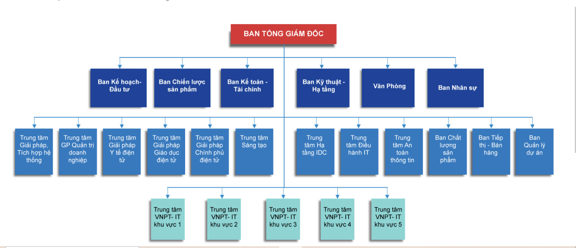
Cơ cấu tổ chức

Slide 6
Về công ty
Sản phẩm
Khách hàng
Đối tác
Dịch vụ internet và viễn thông
Giải pháp hạ tầng công nghệ thông tin
Dịch vụ an ninh mạng
Các dịch vụ chăm sóc khách hàng
Các tổ chức và doanh nghiệp trong ngành viễn thông, bưu chính và IT tại Việt Nam.
Các tổ chức chính phủ và đơn vị hành chính công.
Các doanh nghiệp và công ty tư nhân trong nhiều lĩnh vực khác nhau, như ngân hàng, bảo hiểm, y tế, giáo dục, v.v.
Các công ty công nghệ lớn trên thế giới, bao gồm Microsoft, IBM, Cisco, Oracle, Huawei, v.v. Đây là các đối tác cung cấp giải pháp công nghệ, phần mềm và thiết bị hỗ trợ cho VNPT-IT.
Các nhà cung cấp dịch vụ viễn thông và mạng lưới khác, bao gồm Viettel, FPT Telecom, Mobifone, v.v.

Slide 7

Giới thiệu ERP
ERP viết tắt của Enterprise Resource Planning (Hoạch định nguồn lực doanh nghiệp). Phần mềm ERP bao gồm các công cụ quản lý quy trình kinh doanh chiến lược và phát triển mạnh mẽ có thể được sử dụng để quản lý thông tin trong một tổ chức.
Hiệu quả
Tích hợp toàn bộ quy trình kinh doanh
Tăng cường quản lý và giám sát hoạt động
Nâng cao tính chính xác và nhanh chóng
Tăng cường tính linh hoạt
Giảm chi phí và tăng cường hiệu quả

Slide 8

Các phân hệ của ERP
Quản lý bán hàng
Quản lý quan hệ khách hàng
Quản lý mua hàng
Quản lý kho
Quản lý sản xuất
Quản lý chất lượng
Quản lý máy móc thiết bị
Tài chính kế toán
Quản lý nhân sự tiền lương
Quản trị hệ thống

Slide 9


Phân hệ nhân sự tại VNPT-IT
Phân hệ này giúp quản lý nhân sự của công ty VNPT-IT, bao gồm quản lý thông tin cá nhân của nhân viên, lương và phúc lợi, kế hoạch đào tạo và phát triển, quản lý công tác đánh giá nhân viên và quản lý hợp đồng lao động.
Chức năng
+ Quản lý tuyển dụng
+ Quản lý hồ sơ cán bộ nhân viên
+ Quản lý chấm công
+ Quản lý lương

Slide 10
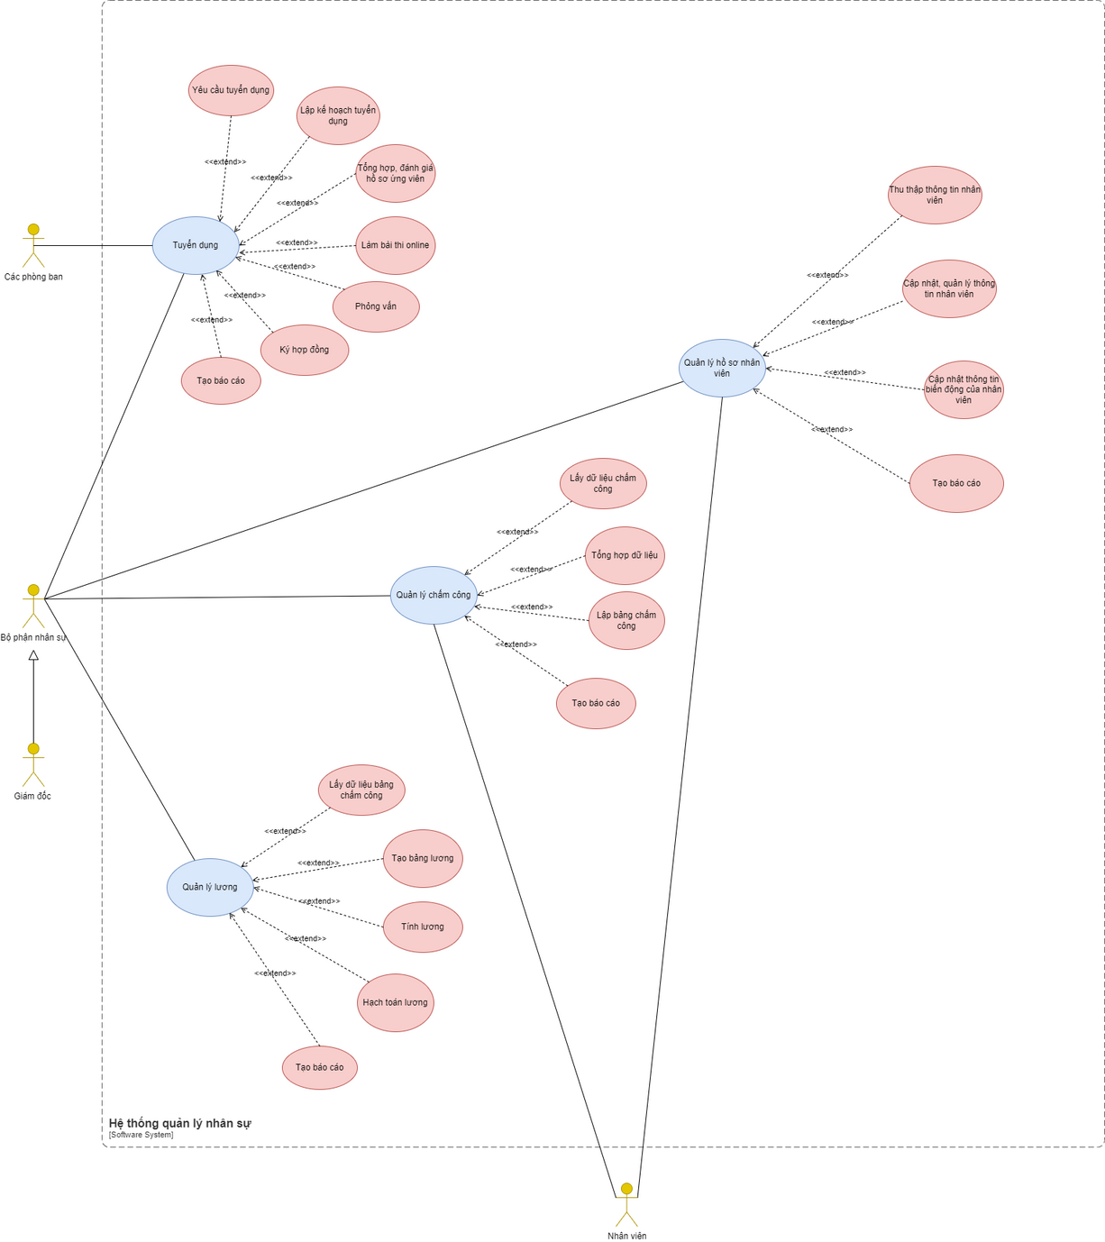
Thiết kế sơ đồ use case

Slide 11
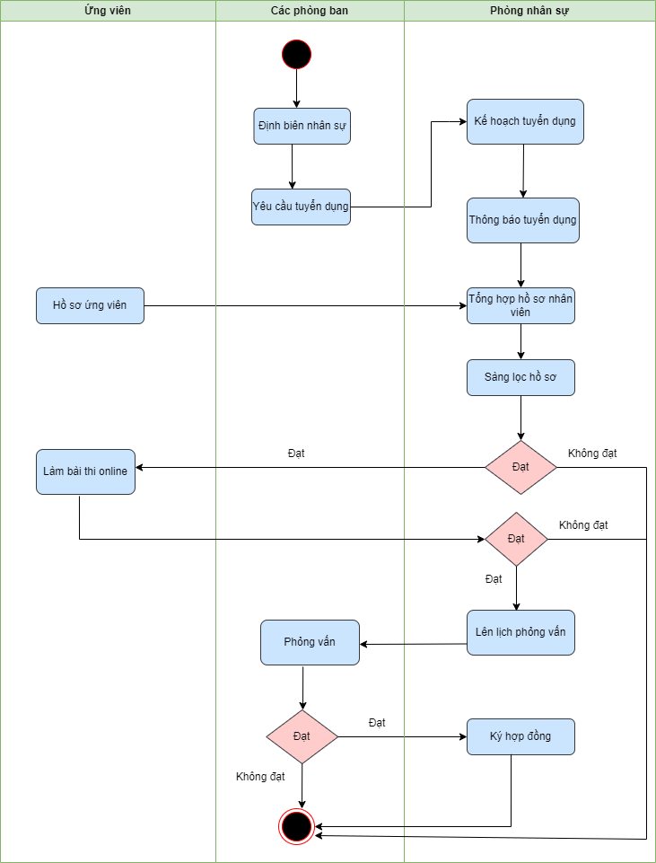
Quản lý tuyển dụng

Slide 12
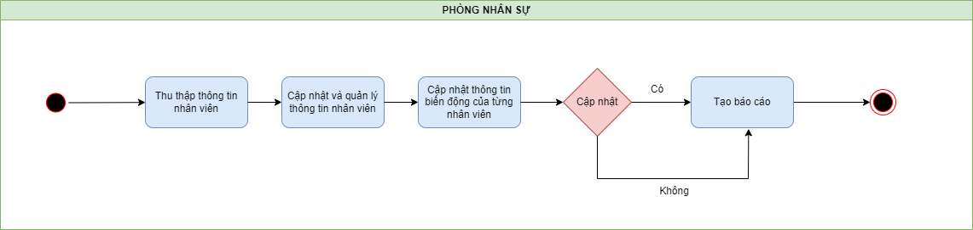
Quản lý hồ sơ cán bộ nhân viên
Cập nhật thông tin biến động của từng nhân viên bao gồm:
+ Hợp đồng lao động
+ Gia hạn hợp đồng
+ Quyết định nghỉ việc
+ Ngày nghỉ phép

Slide 13
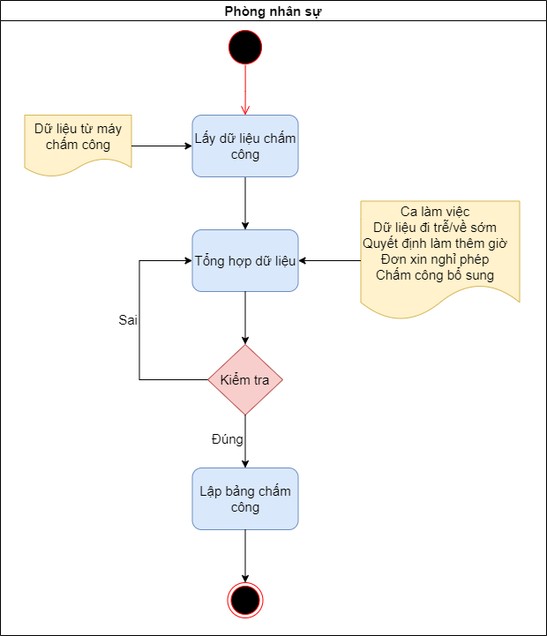
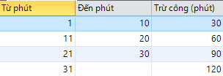
Quản lý chấm công
Ca làm việc: Công ty VNPT-IT có ca làm việc là ca hành chính, bắt đầu từ 7:30 - 17h30, giờ nghỉ trưa từ 11:30 - 13:30
Quy định thời gian đi trễ/ về sớm:
Quyết định làm thêm giờ: Khi có các dự án lớn thì công ty sẽ cho một vài nhân viên tăng ca để kịp tiến độ
Chấm công bổ sung: Trường hợp nhân viên quên chấm công.
Xin nghỉ phép: Nhân sự sẽ kiểm tra nhân viên nghỉ có đơn xin phép hay không.

Slide 14
Quản lý lương
Công thức tính lương :
Lương thực lĩnh= [(Lương cơ bản + phụ cấp) / 22 * số công làm việc thực tế *% thử việc (nếu có) +/- Thông tin thưởng, phạt - thuế TNCN - các khoản BH + Lương làm thêm
Cách tính tiền lương thêm giờ:
Tiền lương làm thêm giờ ngày thường=150% so với giờ làm việc bình thường
Tiền lương làm thêm giờ ngày chủ nhật: =200% so với giờ làm việc bình thường
Tiền lương làm thêm vào ngày lễ , ngày nghỉ có hưởng lương = 300% so với giờ làm việc bình thường

Slide 15
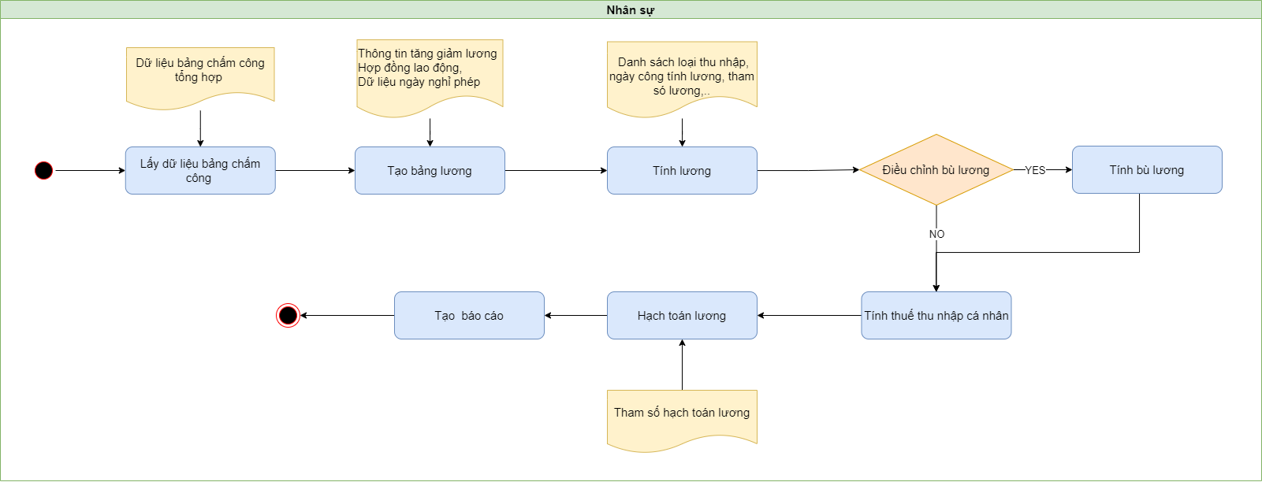
Quản lý lương

Slide 16

BÁO CÁO ĐẦU RA CỦA PHÂN HỆ NHÂN SỰ

Slide 17
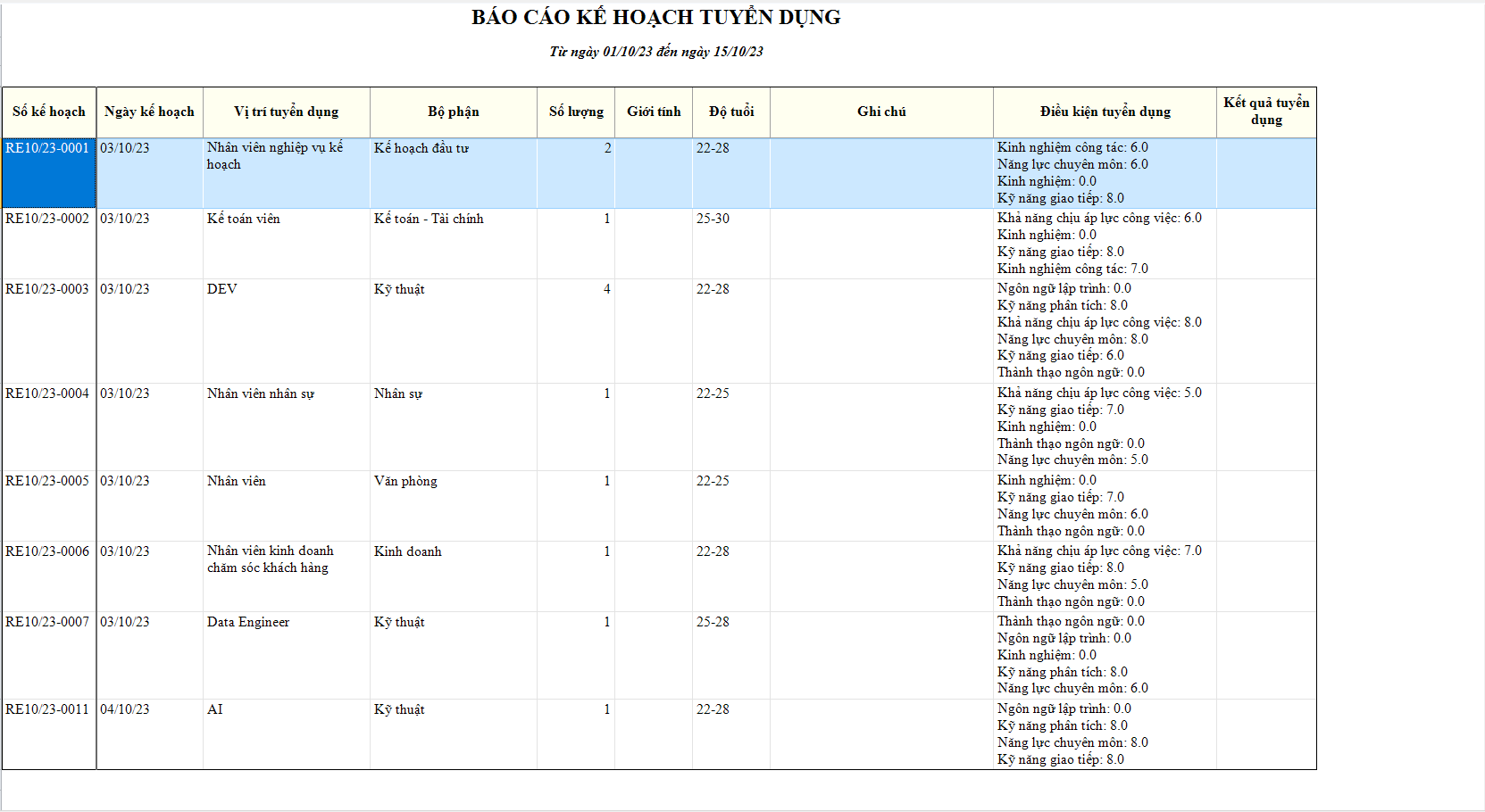
Quản lý tuyển dụng

Slide 18
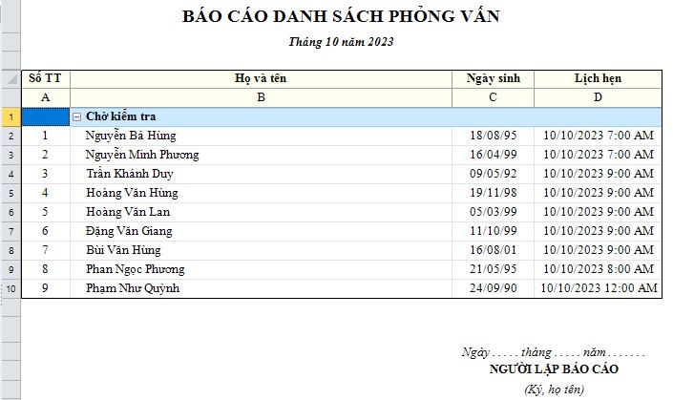
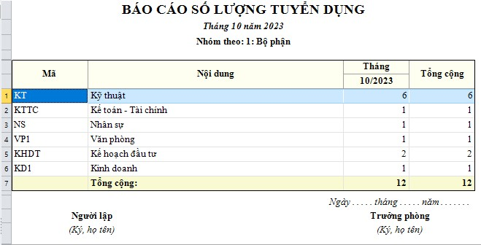
Quản lý tuyển dụng

Slide 19
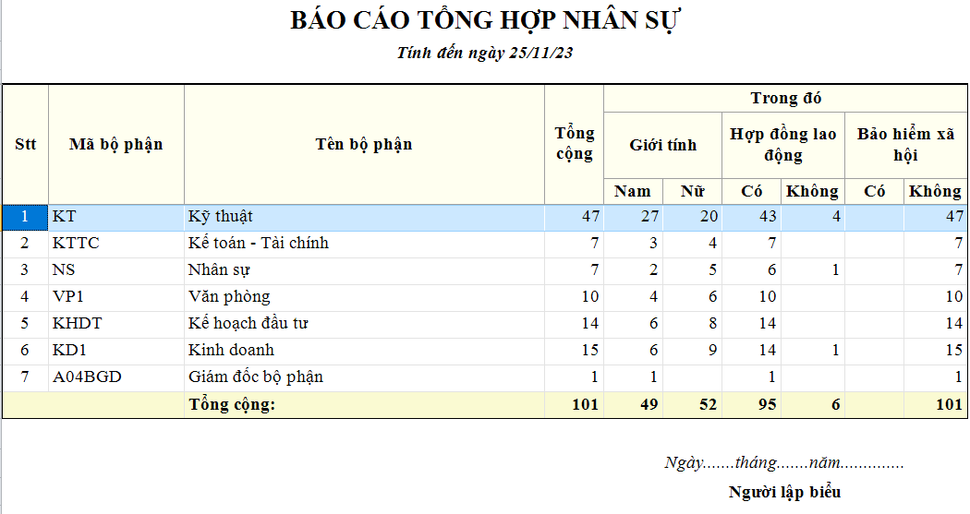
Quản lý nhân sự

Slide 20
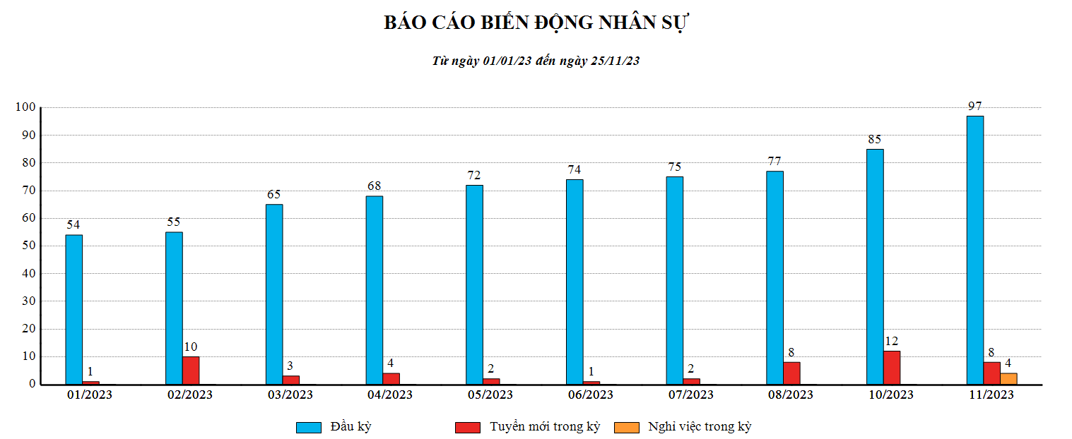
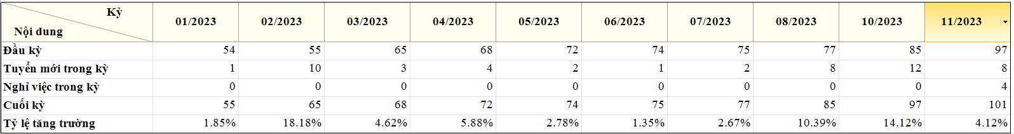
Quản lý biến động nhân sự

Slide 21
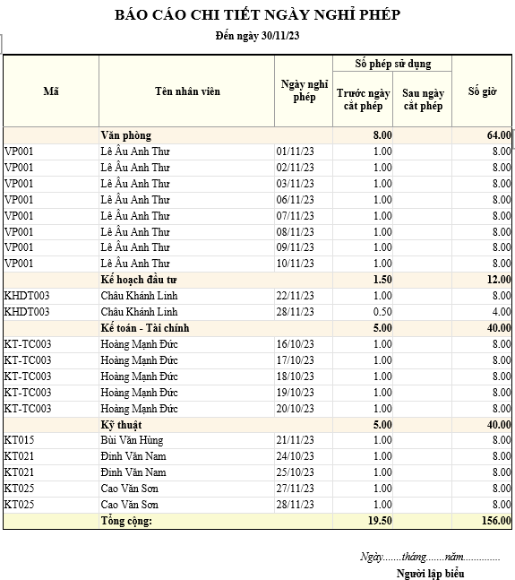
Quản lý nghỉ phép

Slide 22
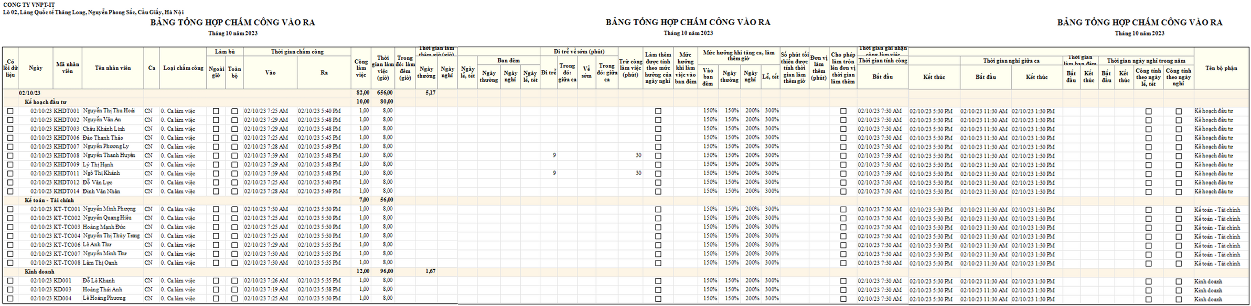
Quản lý chấm công

Slide 23
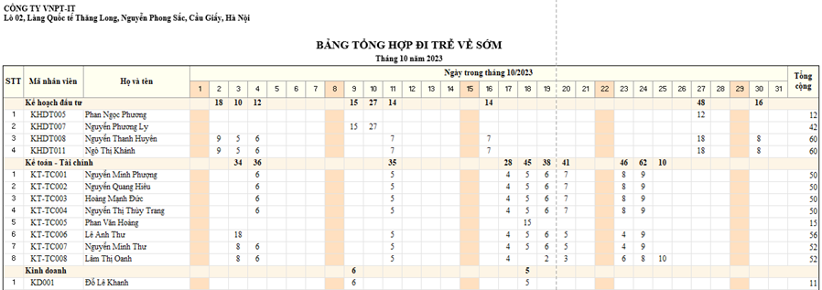
Quản lý chấm công

Slide 24
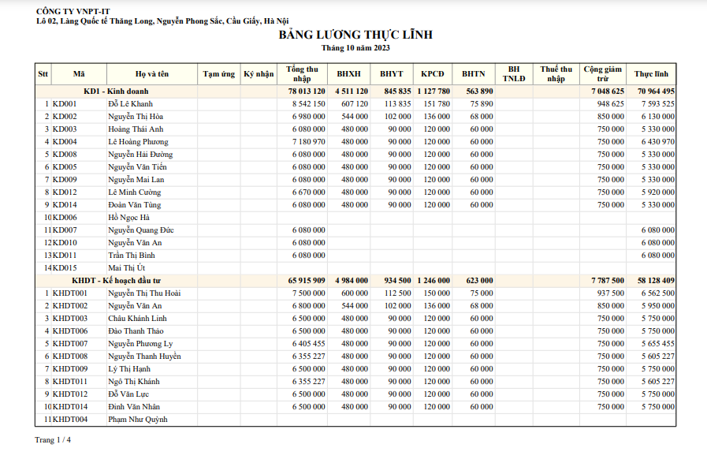
Quản lý lương

Slide 25
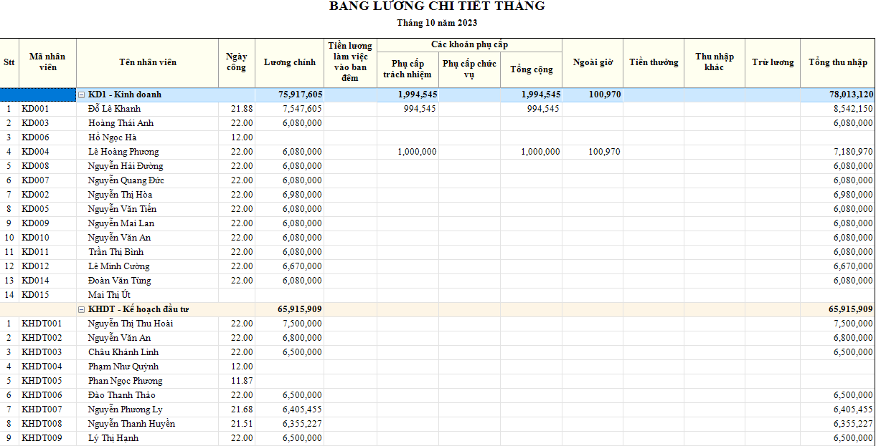
Quản lý lương

Slide 26

DEMO TRÊN PHẦN MỀM BRAVO

